Slide 1



Slide 2


鲍曼不动杆菌肺炎的抗菌药物选择策略

Slide 3

● 病例简介
摘要
1.独特性：患者病情危重，外院脱机失败，辗转多家医院
2.背景：患者系意识障碍伴呼吸困难20余天入院，先后就诊于当地县医院及市人民医院，仍有高热，肺部感染持续进展。

Slide 4
● 患者基础信息
1.人口学信息：69岁女性，淮南人，退休工人
2.主诉：系意识障碍伴呼吸困难20余天入院，外院气管插管呼吸机辅助通气，前后两次气管镜检查提示曲霉菌肺炎，予以抗真菌治疗后症状无改善，12.30脱机失败，转至我科。
3.既往史：高血压、糖尿病病史多年，体型肥胖，BMI34.06kg/㎡，打鼾明显，白天嗜睡

Slide 5
● 入院后检查
1.体格检查：
T39℃，心率145次/分，血压162/87mmHg，两肺呼吸音低，闻及湿啰音，呼吸机辅助通气，Fi02100
%,经皮血氧饱和度90%。
2.辅助检查：
12.28头胸部CT：腔隙性脑梗死、右肺下叶实变，较前进展，双侧胸腔积液，左肺炎症，心影增大，肺动脉增宽，主动脉及冠脉壁钙化。

Slide 6
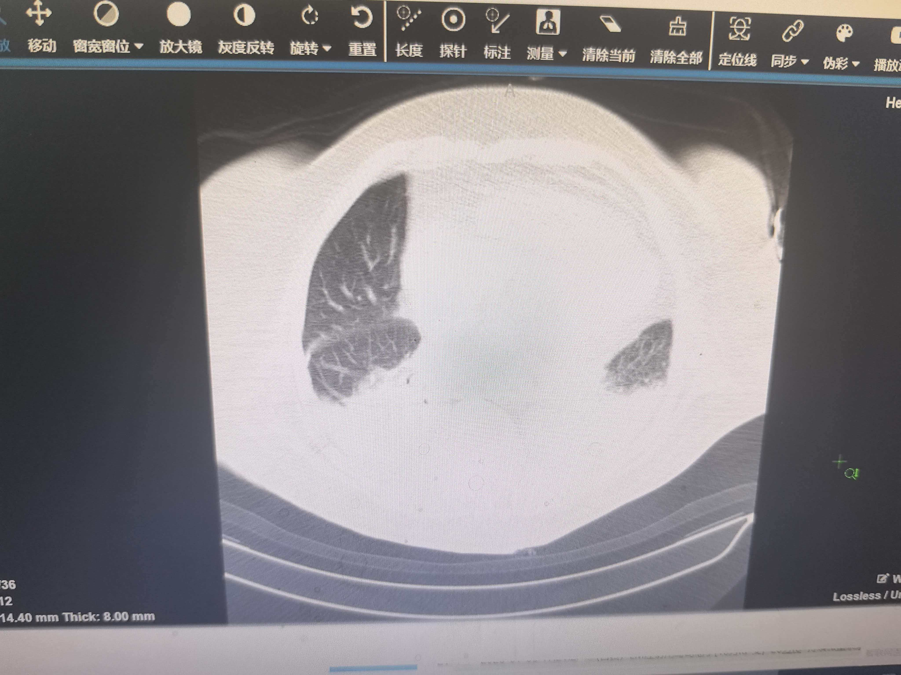
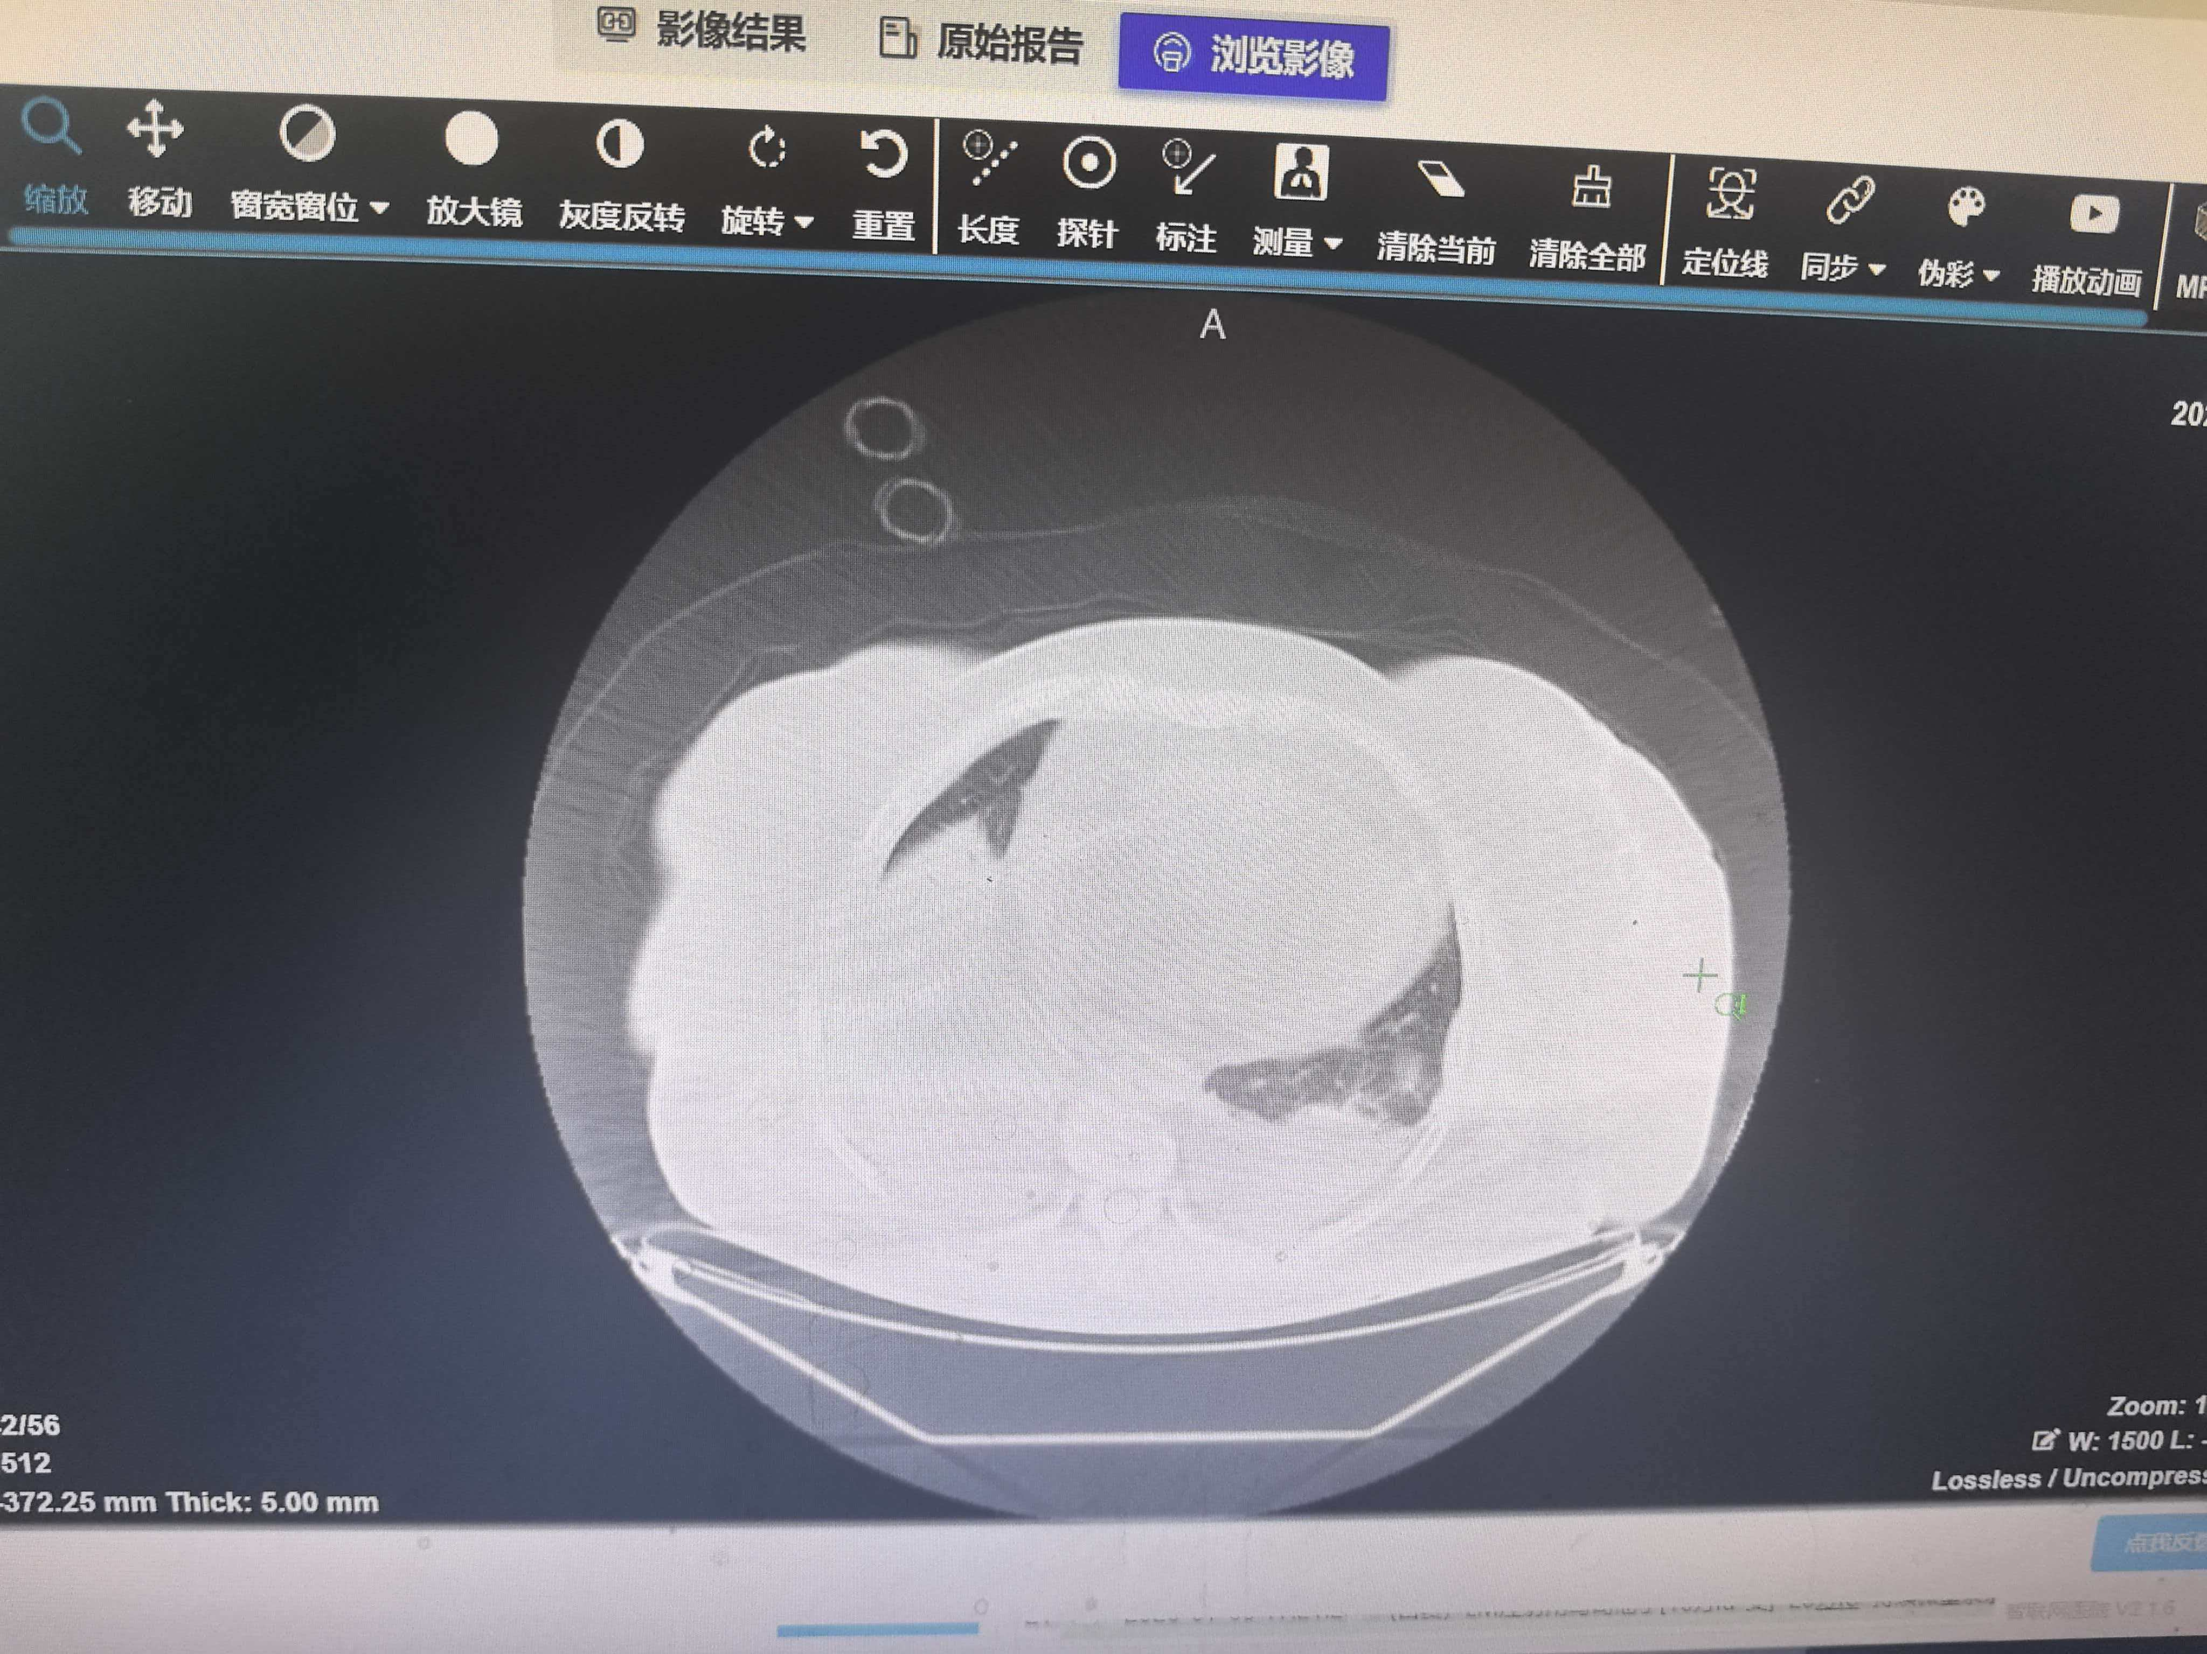
● 入院后检查
3.影像学检查：
12.18胸部CT
12.28胸部CT

Slide 7
● 诊断评估
诊断评估
1.初步诊断：重症肺炎、曲霉性肺炎、多重耐药鲍曼不动杆菌肺炎、睡眠呼吸暂停低通气综合症、高血压、糖尿病
2.诊断依据：气管镜mNGS提示烟曲霉，痰培养提示多重耐药鲍曼不动杆菌
3.鉴别诊断：肺结核、ngs阴性
病毒性肺炎、ngs阴性
肺癌、气管镜未见阳性结果

Slide 8
● 治疗过程
1.药物：头孢哌酮舒巴坦3.0gq8h联合米诺环素100mgq12hpo+伏立康唑0.2gq12h3天
头孢哌酮舒巴坦3.0gq8h联合依拉环素100mgq12h4天
2.手术：无

Slide 9
● 治疗过程
3.微生物/病理结果：BALFmNGS提示鲍曼不动杆菌序列书60700，痰及BALF均提示多重耐药鲍曼不动杆菌
4.方案调整：无
5.指标追踪：体温、CRP

Slide 10
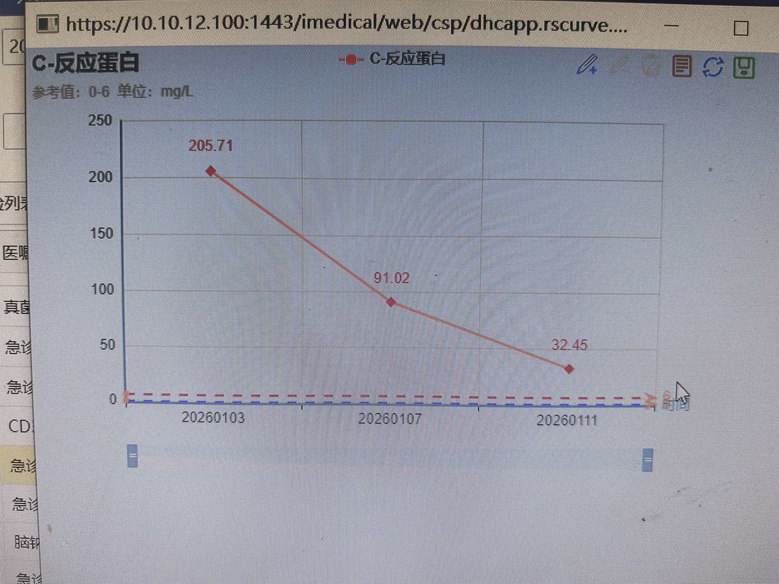
● 治疗过程
3.时间轴记录:(折线图)
CRP变化曲线

Slide 11

● 诊疗体会
1.疗效评价：炎症指标明显下降，疗效明显
2.局限性：无
3.结论：积极足量治疗重症感染，挽救患者生命，改善预后

Slide 12
感谢观看
敬请指导

